Slide 1

一、有向曲面及面积元素的投影
二、概念与性质
三、计算方法
四、两类曲面积分之间的联系

Slide 2
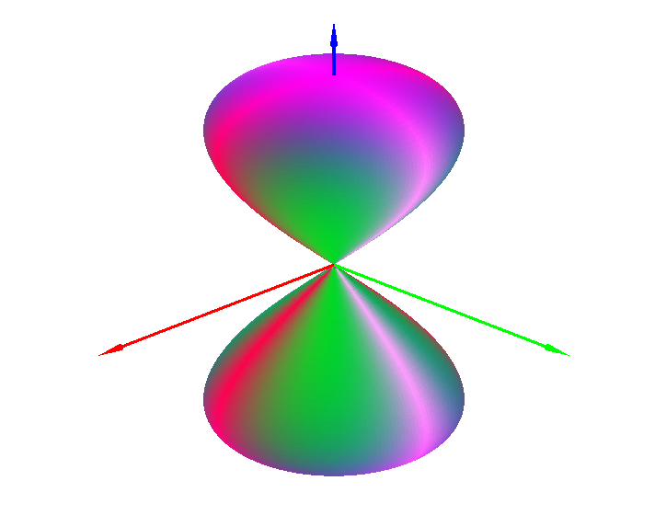
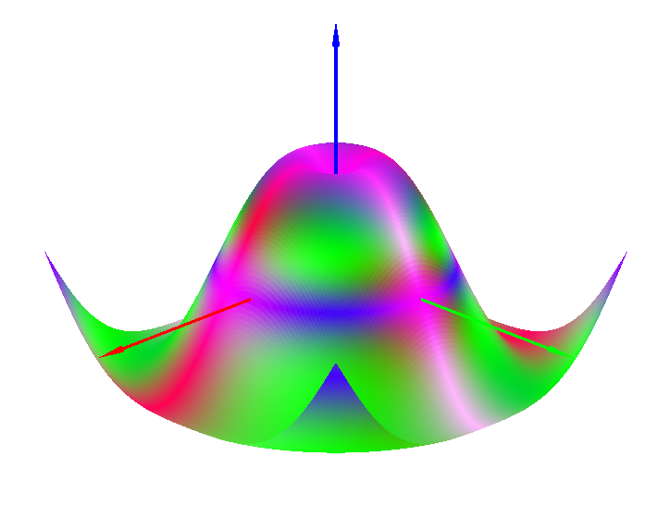
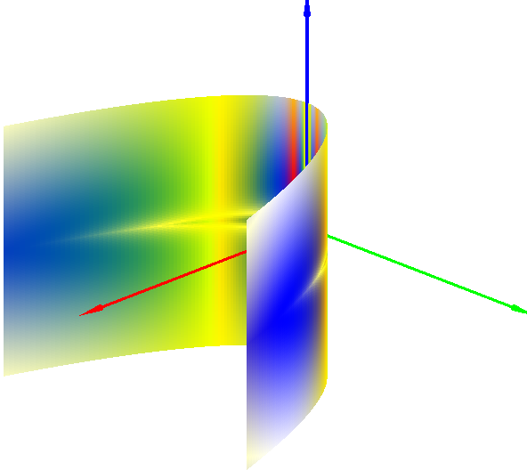
一、有向曲面及面积元素的投影
1. 曲面分类
曲面可分为双侧曲面和单侧曲面．
有些简单的双侧
曲面可直接指出其侧为上下、左右、前后和内外等．
z
z
z
x
x
y
y
x
y
内外侧
上下侧
前后侧

Slide 3
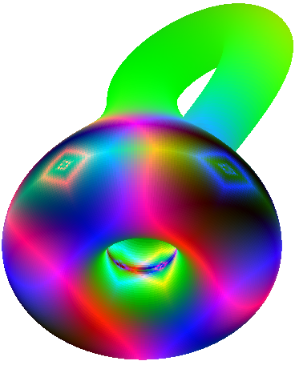
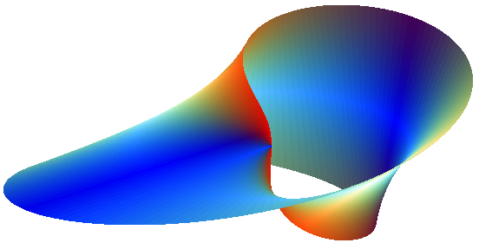
单侧曲面
莫比乌斯带
克莱因瓶

Slide 4
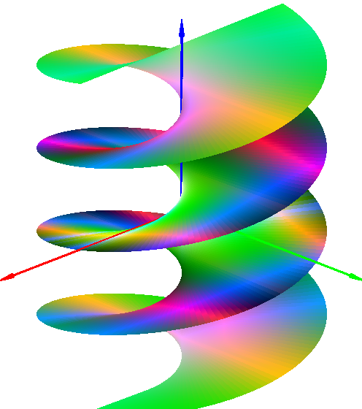
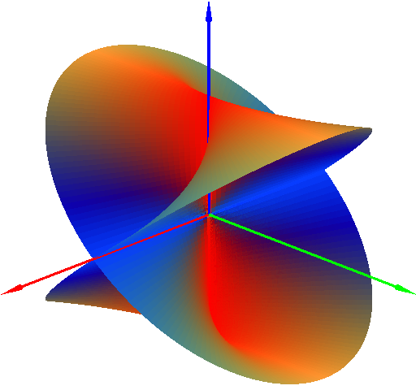
有些双侧曲面直观上指出其侧比较困难，例如
z
z
x
y
x
y

Slide 5



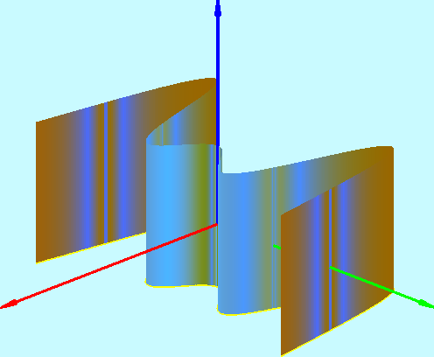
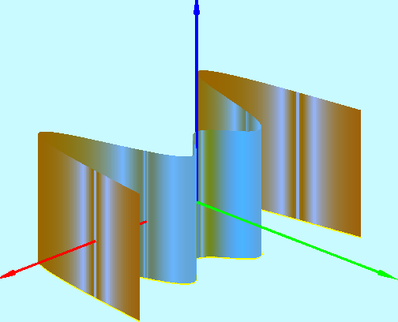
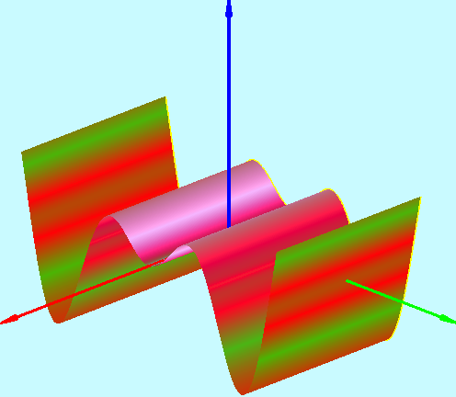
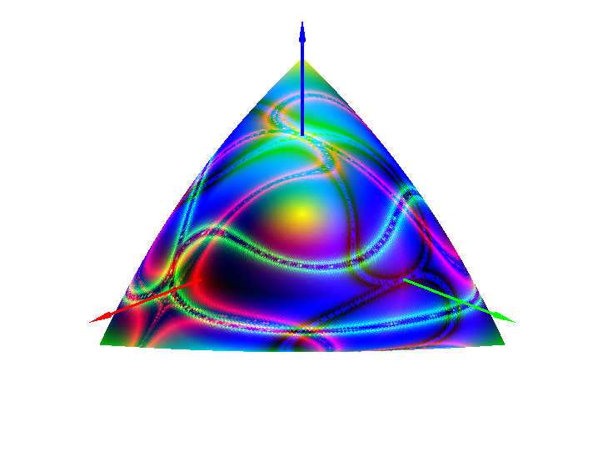
2. 有向曲面
指定了侧的曲面叫有向曲面,
其侧由法向量指定．
方向余弦
封闭曲面
> 0 为前侧
< 0 为后侧
> 0 为右侧
< 0 为左侧
> 0 为上侧
< 0 为下侧
外侧
内侧
侧的规定

Slide 6

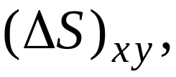
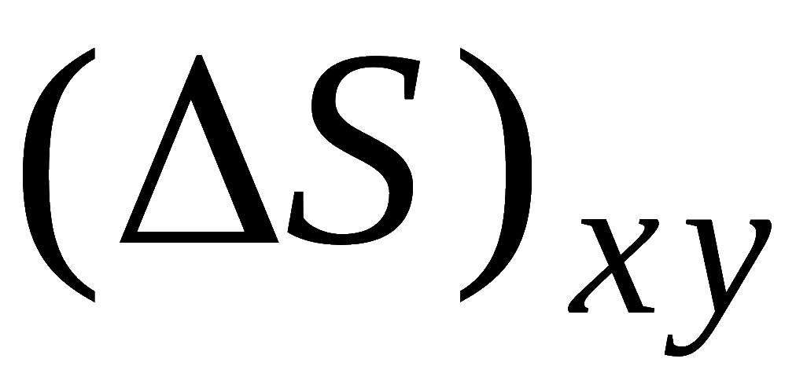
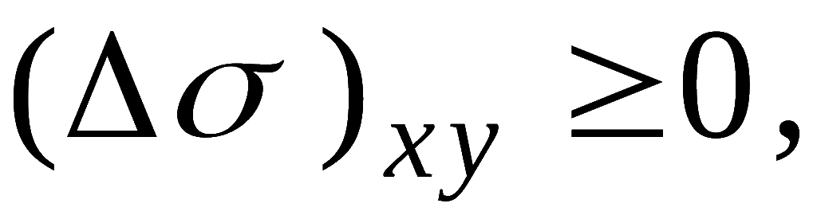
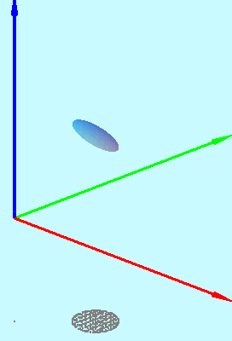


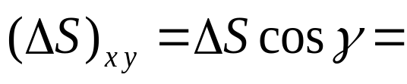




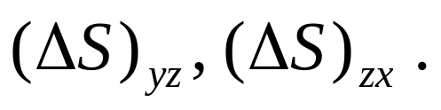
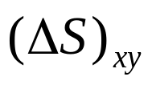
3. 面积元素的投影
设 Σ 为有向曲面,
其面元
在 xOy 面上的投影记为
的面积为
z
则规定
n
γ
ΔS
y
O
类似可规定
x

Slide 7
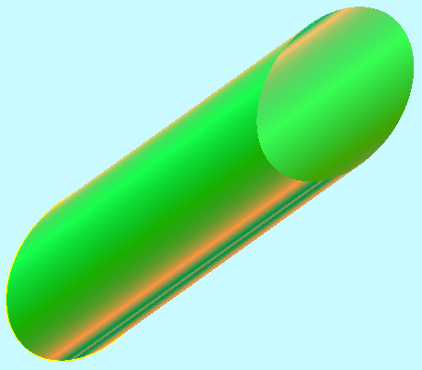
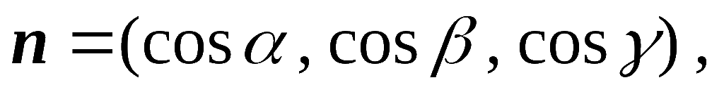
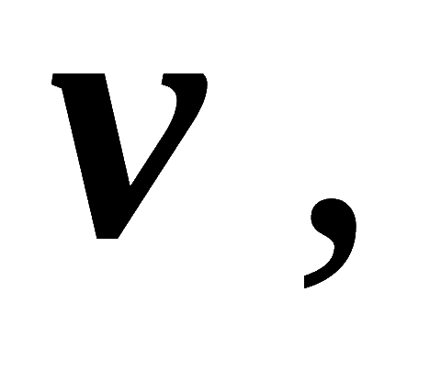
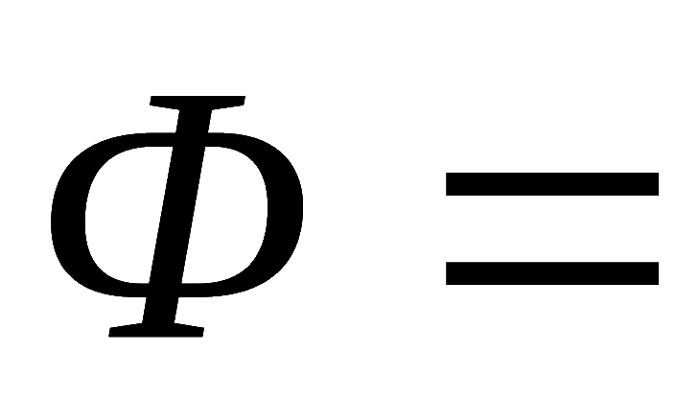
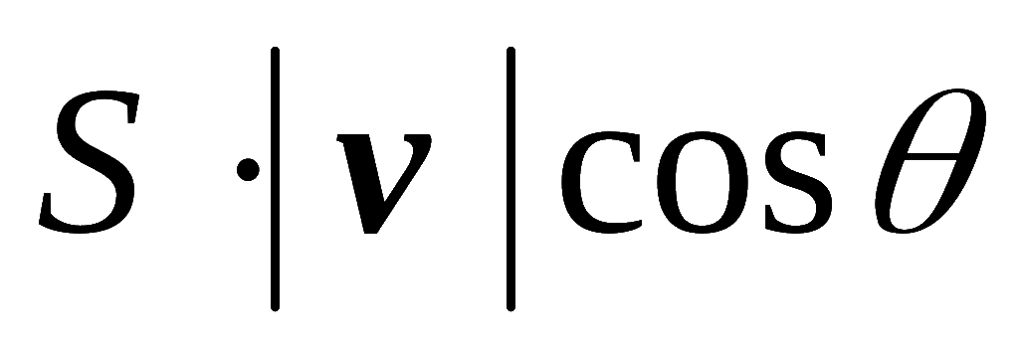
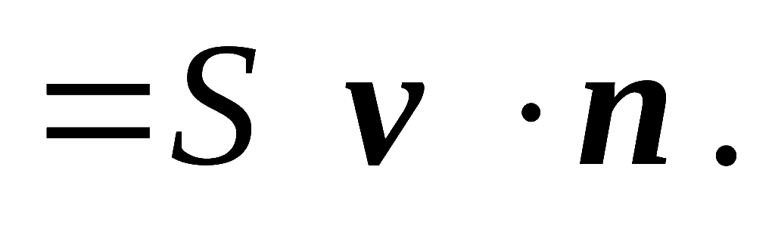
二、 对坐标的曲面积分的概念与性质
1. 引例 设稳定流动的不可压缩流体的速度场为
求单位时间流过有向曲面Σ 的流量Φ .
v
若Σ 是面积为S 的平面,
n
θ
法向量:
A
流速为常向量:
则流量

Slide 8
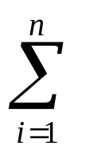

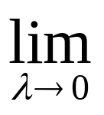
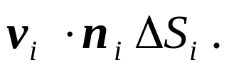
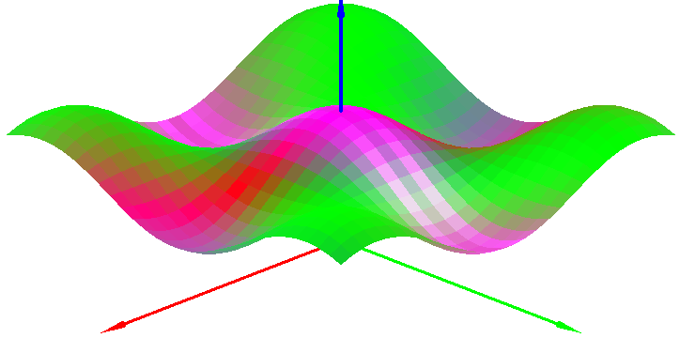
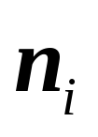

对一般的有向曲面∑ ,
对稳定流动的不可压缩流体
的速度场
用“分割、近似、求和、取极限” 的方法进行分析可得
z
x
y

Slide 9
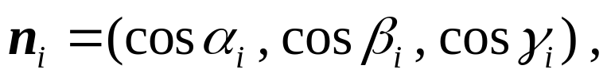


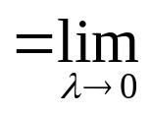




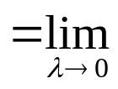
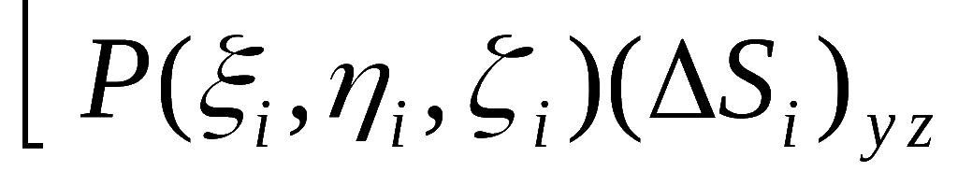
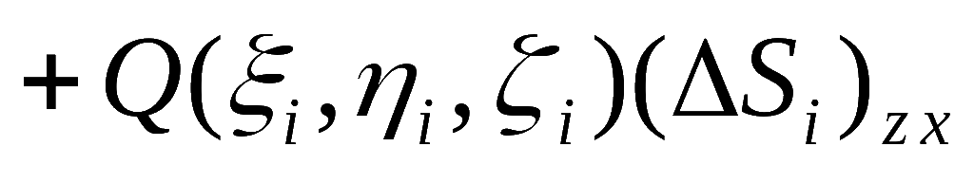
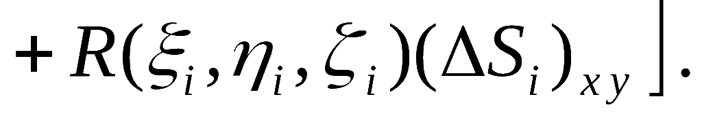
设
则
z
x
y

Slide 10
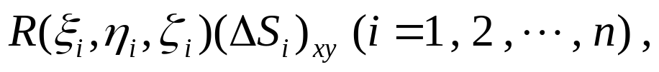
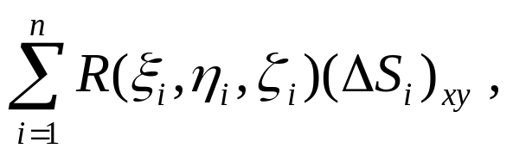
2. 定义
定义 设Σ 为光滑的有向曲面, 函数 R(x , y , z) 在Σ 上
有界．
把Σ 任意分成 n 块小曲面 ΔS_{i} (ΔS_{i} 同时又表示第 i
块小曲面的面积)，
ΔS_{i} 在 xOy 面上的投影为 (ΔS_{i})_{xy} ，
(ξ_{i} , η_{i} , ζ_{i} ) 是 ΔS_{i} 上任意取定的一点，
作乘积
并作和
如果当各小块曲面的直径的最大值 λ→0 时，
这和的极限
总存在，且与曲面Σ 的分法及点(ξ_{i} , η_{i} , ζ_{i} )的取法无关,

Slide 11
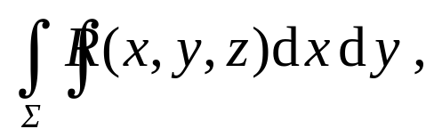
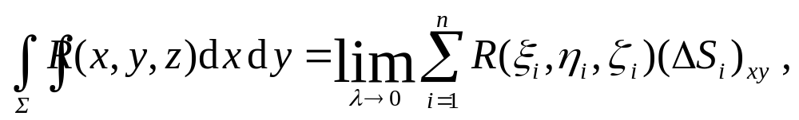
那么称此极限为函数 R(x , y , z) 在有向曲面Σ 上对坐标
x , y 的曲面积分，或第二类曲面积分.
记作
即
其中 R(x , y , z) 叫做被积函数;
Σ 叫做积分曲面.

Slide 12
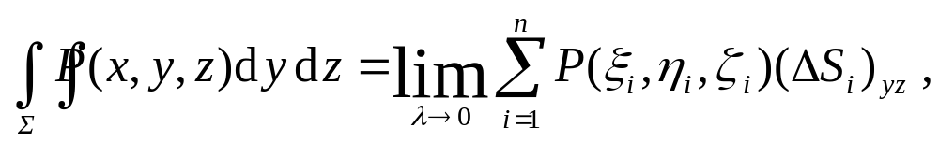
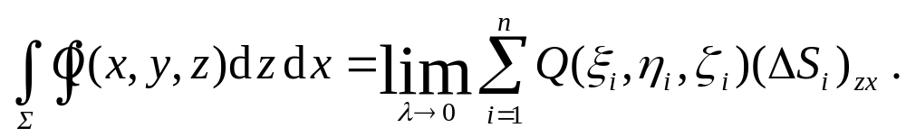
类似地可定义
函数 P(x, y, z)在有向曲面Σ 上对坐标y , z的曲面积分:
函数 Q(x, y, z)在有向曲面Σ 上对坐标z , x的曲面积分:
以上两个曲面积分也称为第二类曲面积分.

Slide 13
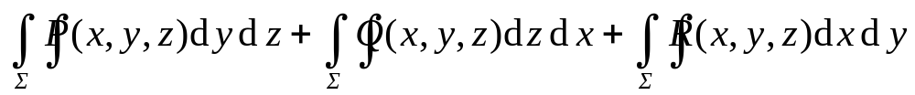
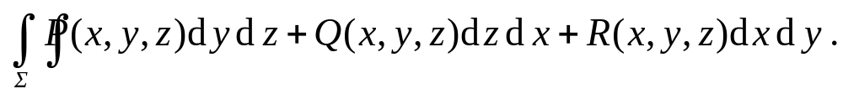
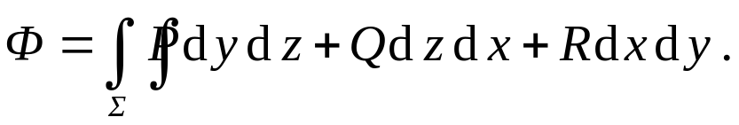
在应用上出现较多的是
这种合并起来的形式.
为简便起见，我们把它写成
引例中, 流过有向曲面 Σ 的流体的流量为

Slide 14

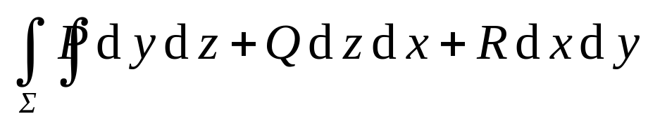
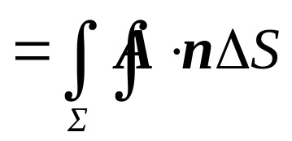
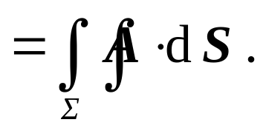
若记 Σ 正侧的单位法向量为
令
则对坐标的曲面积分也常写成如下向量形式

Slide 15
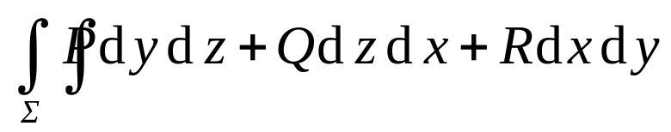
3. 性质
性质1 若Σ 可分成两片光滑的曲面Σ ₁和Σ ₂, 则
性质2 设Σ 是有向曲面，Σ ⁻ 表示与Σ 取反侧的有向
曲面，则

Slide 16
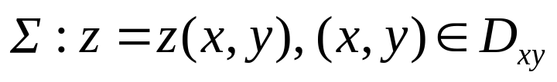
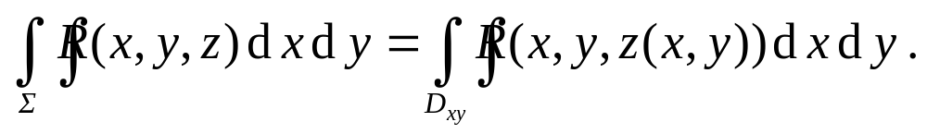



三、对坐标的曲面积分的计算法
定理 设光滑曲面
取上侧,
R(x , y , z)是 Σ 上的连续函数，则
若 Σ 取下侧，则

Slide 17




同理可证
若
则
(前正后负)
若
则
(右正左负)

Slide 18


例1 计算曲面积分
其中Σ
是正方体0≤ x ≤a , 0≤ y ≤a , 0≤ z ≤a 的整个表面的外侧.
z
Σ₄
y
Σ₂
Σ₅
Σ₁
Σ₃
x

Slide 19




例2 计算曲面积分
其中Σ 是球面
x² + y² + z² = 1 外侧在 x ≥ 0 , y ≥ 0 的部分.
z
z
z
O
x
y
x
y
x
y

Slide 20



四、两类曲面积分之间的联系
设有向曲面Σ 的方程为 z = z(x , y)，
在其上取微面元
z
dS(也表示面积).
则从图中可以看出
n
dS 在 xOy 面上的投影区域的面积
γ
dS
y
dσ
= dxdy
= dS |cosγ |.
若Σ 取上侧，则
dxdy = dS cosγ .
O
于是
x
dxdy

Slide 21


dσ
= dxdy
= dS |cosγ |
若Σ 取下侧，则
dxdy = - dS cosγ .
于是
z
n
γ
因此无论Σ 取上侧还是下侧，都有
dS
y
O
x
dxdy

Slide 22



类似地可推得
上述三式合并起来即得两类曲面积分之间的联系

Slide 23



例3 计算曲面积分
其中Σ 为
旋转抛物面
介于平面 z = 0及 z = 2 之间部分
的下侧.
z
O
x
y

Slide 24

例4 计算曲面积分
其中 f (x , y , z)为连续函数，Σ 为平面 x – y + z = 1 在第
z
四卦限部分的上侧.
n
1
Σ
-1
O
1
y
x
O
y
x

Slide 25

例5 设磁场强度为 E = (x , y , z) ，求从球 x² + y² + z²
≤ a² 内出发通过球面的磁通量Φ .
z
n
x
y

